Slide 1



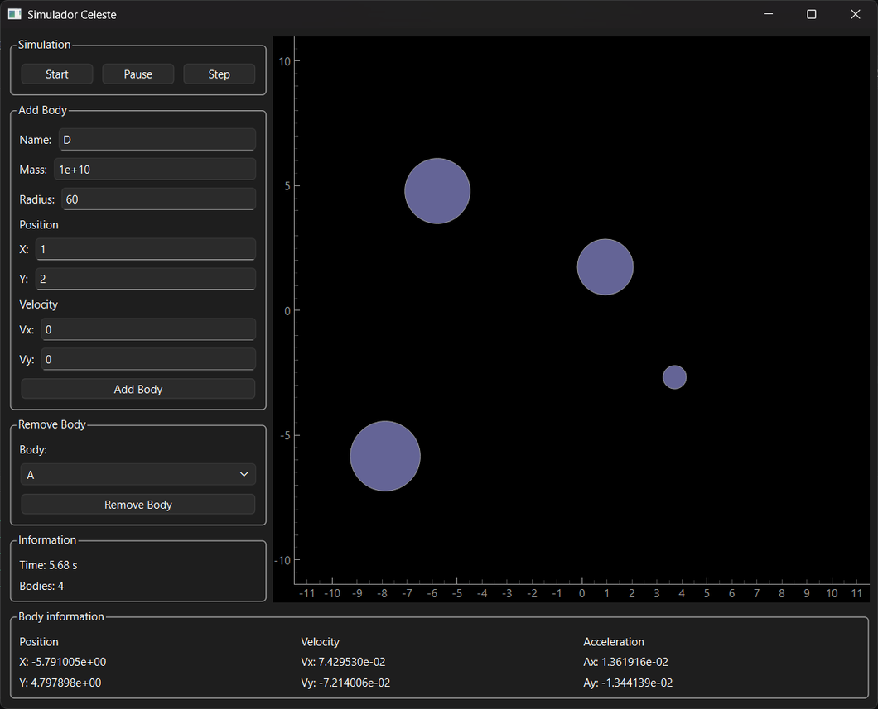

Projeto POO
Home
Content
Contact
Simulador
Celeste
Interface

Slide 2



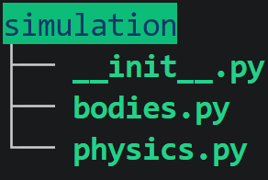

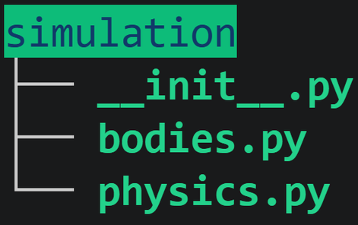

Projeto POO
Home
Content
Contact
Classes
SIMULAÇÃO
→ Estrutura dos dados
Arquivos
→ Calculos

Slide 3
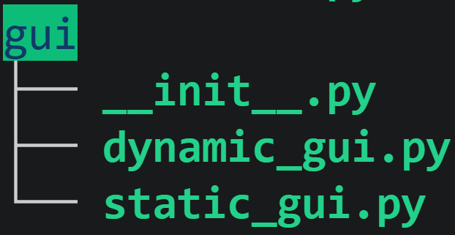

Projeto POO
Home
Content
Contact
Classes
GUI
→ Interface Dinâmica
Arquivos
→ Interface Estática

Slide 4
Projeto POO
Home
Content
Contact
NOME
DATABASE
BODIES
VAR DE ESTADOS
SISTEMAS
SALVOS
NOME
SYSTEMS
TEMPO DE
SIMULAÇÃO

Slide 5

Projeto POO
Home
Content
Contact
SIMULAÇÃO
ORQUESTRADOR
GUI

Slide 6
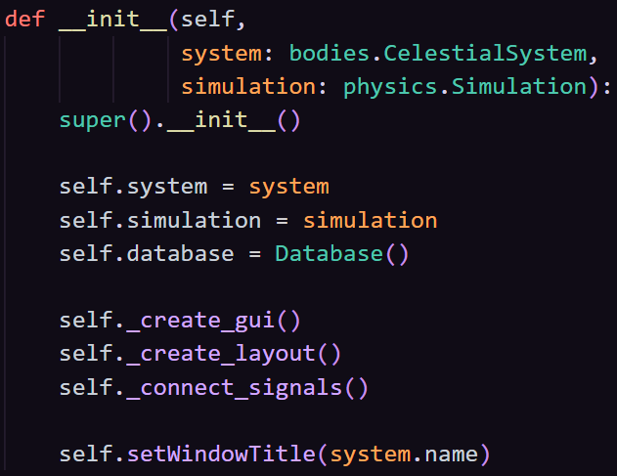
Projeto POO
Home
Content
Contact
ORQUESTRADOR

Slide 7
Projeto POO
Home
Content
Contact
OBRIGADO
PELA
ATENÇÃO

